Slide 1
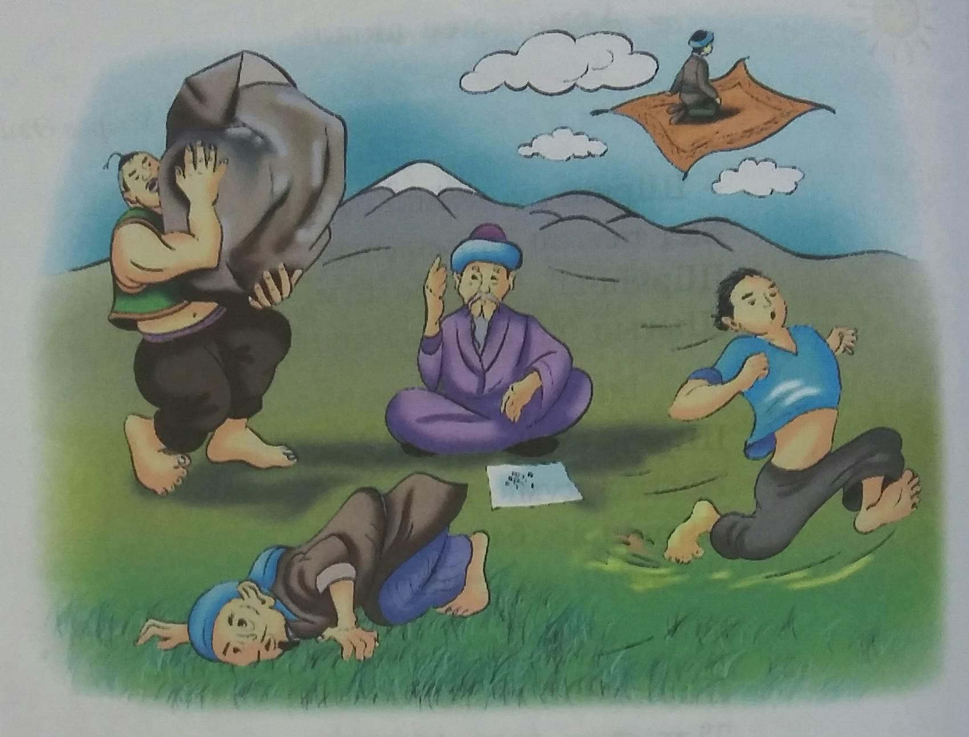
Бөлім тақырыбы:
ҚАЗАҚ ТІЛІ (Т1)
5-СЫНЫП
Қиял әлемі. Морфология
Сабақтың тақырыбы: Қиял не үшін керек?

Slide 2
Оқу мақсаттары:
5.1.5.1Тыңдалған мәтін мазмұны негізінде сұрақтарға жауап беру,көтерілген мәселе бойынша өз ойын білдіру;
5.ӘТН.4 Мәтіннен зат есімдерді жасалу жолына қарай ажырата білу
Сабақ мақсаттары:
Мәтін мазмұны негізінде сұрақтарға жауап беру арқылы көтерілген мәселені анықтау,зат есімнің жасалу жолын ажырату
Бағалау критерийі:
- мәтін бойынша сұрақтарға жауап береді;
- көтерілген мәселеге байланысты өз ойларын айтады;
- мәнмәтінде зат есімнің жасалу жолын ажыратады.

Slide 3
1-тапсырма.“Ер Төстік ”ертегісі
... Екеуі жүріп кетеді. Тағы елсізбен келе жатса, жолдарында бір адам көрінеді. «Неғып жүрген адам?» деп байқаса, киіктерді матап жүрген адам екен, екі аяғына байлап алған қазандай екі тасы бар. Сол тастармен де қашқан киіктерді құтқармайды.
-О, неғып жүрген адамсың?- деп екеуі қасына жетіп келеді.
-«Жердің үстіндегі Төстік жердің астына түсті» деп естіп, соған жолдас болайын деп, жолын тосып жүрген адаммын,-дейді кісі.
-Төстікке жолдас боларлықтай қандай өнерің бар еді?-дейді Төстік.
-Мен аяғыма шаң жұқпас жүйрікпін, ұшқан құс, жүгірген аңның менен құтылатыны жоқ. Киіктерді қуғанда өз екпінімммен ағып өтіп, ұстай алмайтын болған соң, аяғыма қазандай қара тас байлап алып қуамын. Сонда екпінім басылыңқырап, киіктерден ағып өтпей кетпей, дәл жетіп ұстаймын. Желаяқ деген мен боламын,-деді кісі.
-Жарайды, сол іздеген Төстігің мен боламын ,-дейді Төстік...

Slide 4


Мәтін бойынша сұрақтарға жауап беріңіздер.
Қиял туралы өз ойларыңды айтыңдар.
1)Қиял-ғажайып ертегісіне тән қандай белгілерді байқадыңдар?
2) Қиял адамға не үшін керек?
Дескриптор
1.Мәтін бойынша сұрақтарға жауап береді
2.Қиял туралы өз ойларын айтады.

Slide 5


Өзіңді тексер
1.Төстіктің жердің астына түсуі;
Желаяқтың ерекше қасиеті .
2. Қиял адамға армандау үшін керек;
Ойының ұшқырлығы дамиды;
Жақсы идеялар тууы мүмкін.
Ықтимал жауап:

Slide 6
Күрделі зат есім Кемінде екі сөзден (біріккен, қысқарған,тіркескен,қосарланған ) тұрады.
Мысалы: кемпірқосақ, ата-ана, ҚазМҰУ, ұжымшар
Дара зат есім
Бір ғана түбірден тұрады
Мысалы : от,ара, қант,оқушы, баспалдақ.

Slide 7
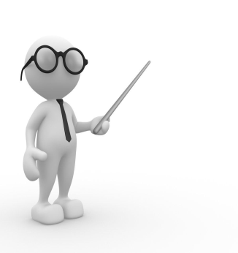

2-тапсырма
1. «Үшбұрыш» әдісі бойынша оқылым мәтіні бойынша көтерілген мәселені анықтаңыздар.
2. Ертегі үзінділерінен дара және күрделі зат есімдерді теріп жазыңыздар.
Дескриптор
- Мәтін мазмұны бойынша көтерілген мәселені анықтайды.
- Мәтіннен дара және күрделі зат есімдерді теріп жазады.

Slide 8
Өзіңді тексер
Дара зат есімдер Төстік Жолдас Адам Құс Аң Қиял | Күрделі зат есімдер Желаяқ Қаратас

Slide 9
3 -тапсырма
1. Дара және күрделі зат есімдерді екі бағанға бөліп жазыңыздар.
Ақыл,іс-шара, баспасөз, көлшік, кітапхана, балабақша, кәсіпорын, орындық,жұмысшы, қиял-ғажайып, ержүрек,батыр,мекен.
Дескриптор
- Дара және күрделі зат есімдерді екі бағанға бөліп жазады.

Slide 10
Өзіңді тексер
Дара зат есімдер Ақыл Көлшік Батыр Мекен Орындық Жұмысшы | Күрделі зат есімдер Іс-шара Баспасөз Балабақша Кәсіпорын Қиял-ғажайып Ержүрек

Slide 11
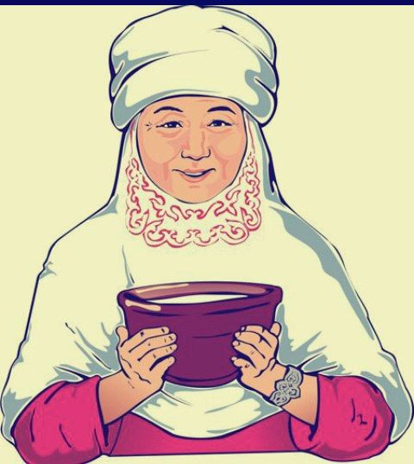
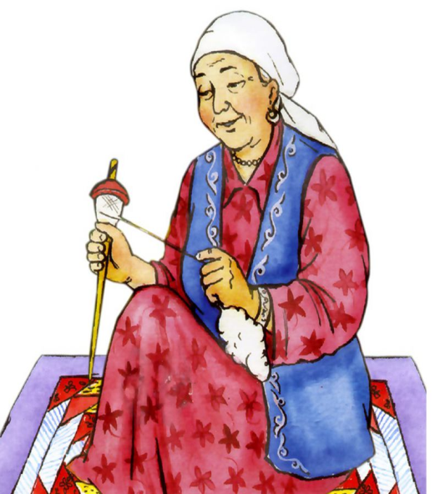

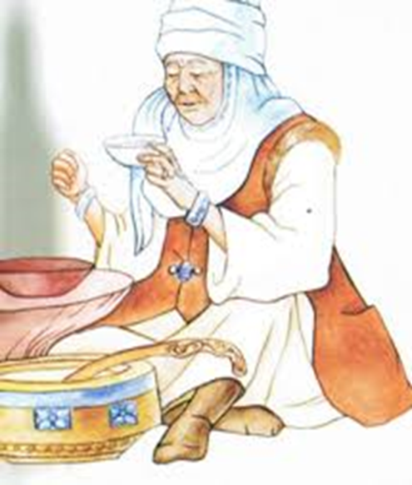
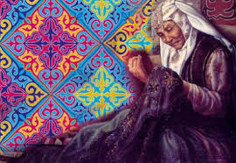
Қосымша тапсырма
«Менің қиялымдағы әже » деген тақырыпта шағын мәтін жазыңыздар.

